Slide 1
Государственная финансовая поддержка малого и среднего бизнеса в Тверской области.
Фонд содействия кредитованию
малого и среднего предпринимательства
Тверской области
Учредитель Фонда - Министерство экономического развития Тверской области
2020 г.

Slide 2
Фонд содействия кредитованию
малого и среднего предпринимательства Тверской области
Участник национальной
гарантийной системы
с 2016 года
Предоставление займов
субъектам МСП
с 2010 года
Предоставление поручительств
за субъектов МСП
с 2009 года
Начало деятельности Фонда
СКМСП Тверской области
с 2008 года

Slide 3
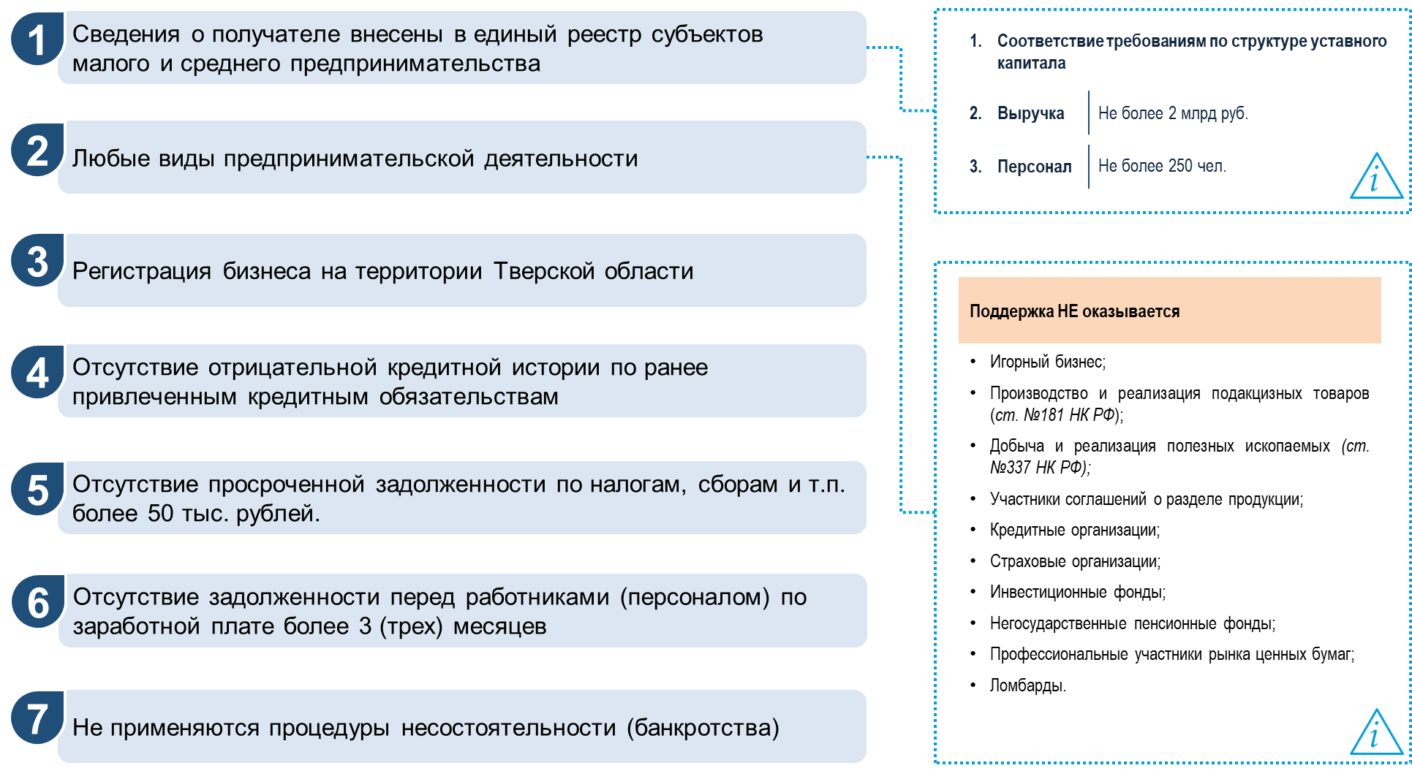
Требования к потенциальным получателям финансовой поддержки (субъектам МСП)

Slide 4
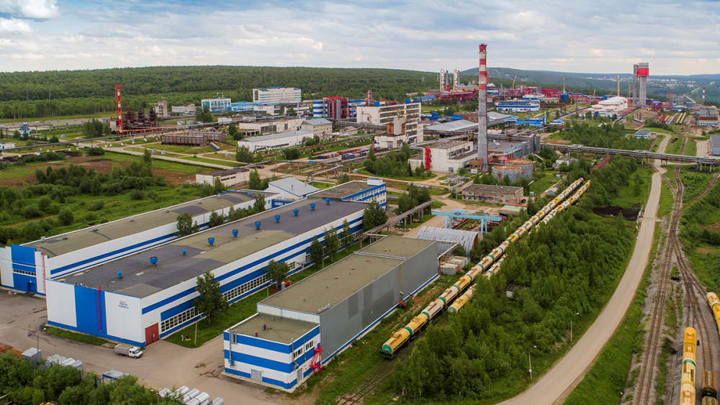
Общие условия предоставления займов
МАКСИМАЛЬНАЯ СТАВКА
4,25% годовых
ЦЕЛИ ЗАЙМА - РАЗВИТИЕ БИЗНЕСА:
– финансирование инвестиций для приобретения, реконструкции, модернизации, ремонта основных средств, а также для строительства зданий и сооружений
- пополнение оборотных средств, финансирование текущей деятельности (включая выплату заработной платы до 60% от суммы займа) финансирование расходов связанных с исполнением контрактов в рамках Федеральных законов № 44-ФЗ и № 223-ФЗ. Оплата первоначального взноса по договору лизинга
- погашение кредитов, полученных в кредитных организациях, при условии, что кредит, на погашение которого привлекается заём Фонда, был предоставлен и использован на предпринимательские цели.
СУММА ЗАЙМА
От 200 тыс. рублей
до 5 млн рублей
СРОК ЗАЙМА
до 36 месяцев
на инвестиционные цели
до 18 месяцев
на оборотные цели

Slide 5
Займы Фонда
«Стандарт»
ЦЕЛЕВАЯ АУДИТОРИЯ – субъекты МСП работающие в сфере торговли и услуг
СТАВКА ПО ЗАЙМУ
4,25% годовых
СРОК ЗАЙМА
до 36 месяцев
на инвестиционные цели
до 18 месяцев
на оборотные цели
СУММА ЗАЙМА
От 200 тыс. рублей
до 5 млн рублей

Slide 6
Займы Фонда
«Старт»
ЦЕЛЕВАЯ АУДИТОРИЯ
- вновь зарегистрированные субъекты МСП, срок деятельности которых не превышает 1 года на дату предоставления заявки на заем
СТАВКА ПО ЗАЙМУ
4% годовых
СРОК ЗАЙМА
СУММА ЗАЙМА
до 36 месяцев
на инвестиционные цели
до 18 месяцев
на оборотные цели
От 200 тыс. рублей
до 2 млн рублей

Slide 7
Займы Фонда
«Приоритет+»
ЦЕЛЕВАЯ АУДИТОРИЯ - субъекты МСП, работающие в приоритетных отраслях не менее 3 лет
СТАВКА ПО ЗАЙМУ
3% годовых
Приоритетные виды деятельности - производство,
туристическая деятельность,
социальное, молодежное и женское предпринимательство,
научно-исследовательская и экспортная деятельность,
деятельность в области экологии и спорта.
СУММА ЗАЙМА
От 200 тыс. рублей
до 5 млн рублей

Slide 8
Займы Фонда
«Приоритет»
ЦЕЛЕВАЯ АУДИТОРИЯ - субъекты МСП, работающие в приоритетных отраслях
СТАВКА ПО ЗАЙМУ
4,25% годовых
Приоритетные виды деятельности - производство,
туристическая деятельность,
социальное, молодежное и женское предпринимательство,
научно-исследовательская и экспортная деятельность,
деятельность в области экологии и спорта.
СУММА ЗАЙМА
От 200 тыс. рублей
до 5 млн рублей

Slide 9
Займы Фонда
«Моногород»
ЦЕЛЕВАЯ АУДИТОРИЯ – субъекты МСП монопрофильных муниципальных образований Тверской области (пгт. Жарковский, пгт. Спирово, пгт. Великооктябрьский, пос. Калашниково, г. Западная Двина, г. Кувшиново, г. Удомля),
СТАВКА ПО ЗАЙМУ
2% годовых
СРОК ЗАЙМА
СУММА ЗАЙМА
до 36 месяцев
на инвестиционные цели
до 18 месяцев
на оборотные цели
От 200 тыс. рублей
до 5 млн рублей

Slide 10
Займы Фонда
«Доверие»
БЕЗЗАЛОГОВЫЙ ЗАЙМ
СТАВКА ПО ЗАЙМУ
4,25% годовых
СУММА ЗАЙМА
СРОК ЗАЙМА
От 200 тыс. рублей
до 500 тыс. рублей
до 18 месяцев

Slide 11
Займы Фонда в цифрах на 01.09.2020
Сумма
предоставленных займов
1,84 млрд. руб.
Количество выданных займов
1605ед.

Slide 12
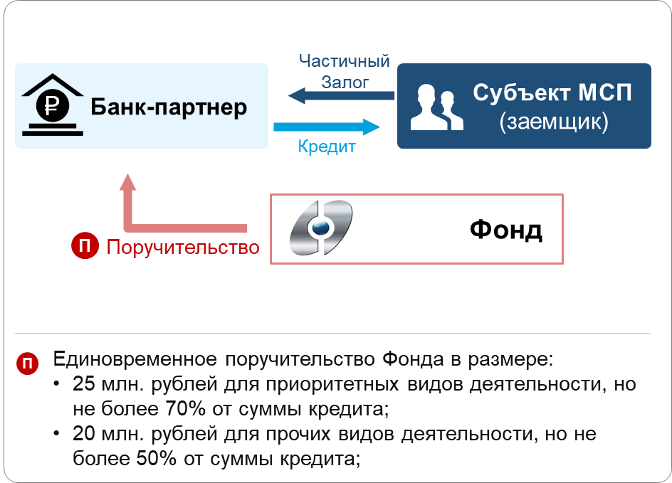
Поручительство Фонда
Поручительство — форма государственной поддержки, обязательство гарантийного Фонда отвечать перед Банком за исполнение Заёмщиком (предпринимателем) обязательств по кредиту.
Схема взаимодействия
СРОК
До 3 лет. Срок зависит от
условий от продукта поручительства
СТОИМОСТЬ ПОРУЧИТЕЛЬСТВА
0,5% годовых от суммы
поручительства

Slide 13
Поручительство Фонда – новые возможности для бизнеса Тверской области
Уникальная услуга
Кредиты банков на развитие бизнеса
при отсутствии своего залога
Существенная экономия
Отпадает необходимость ежегодной оплаты страховки залогового имущества
Простое получение
Принятие решения в течение 3-х рабочих дней, пакет документов готовит Банк - кредитор
Гибкий подход
Возможно поручительство также по действующим кредитным договорам

Slide 14
Поручительство Фонда в цифрах на 01.09.2020
Выдано поручительств
2,7
млрд руб.
Партнерская сеть:
Количество поручительств
880
ед.
Финансовые организации -партнера
23
7,3
млрд руб.
Выдано банками кредитов с поручительством Фонда

Slide 15
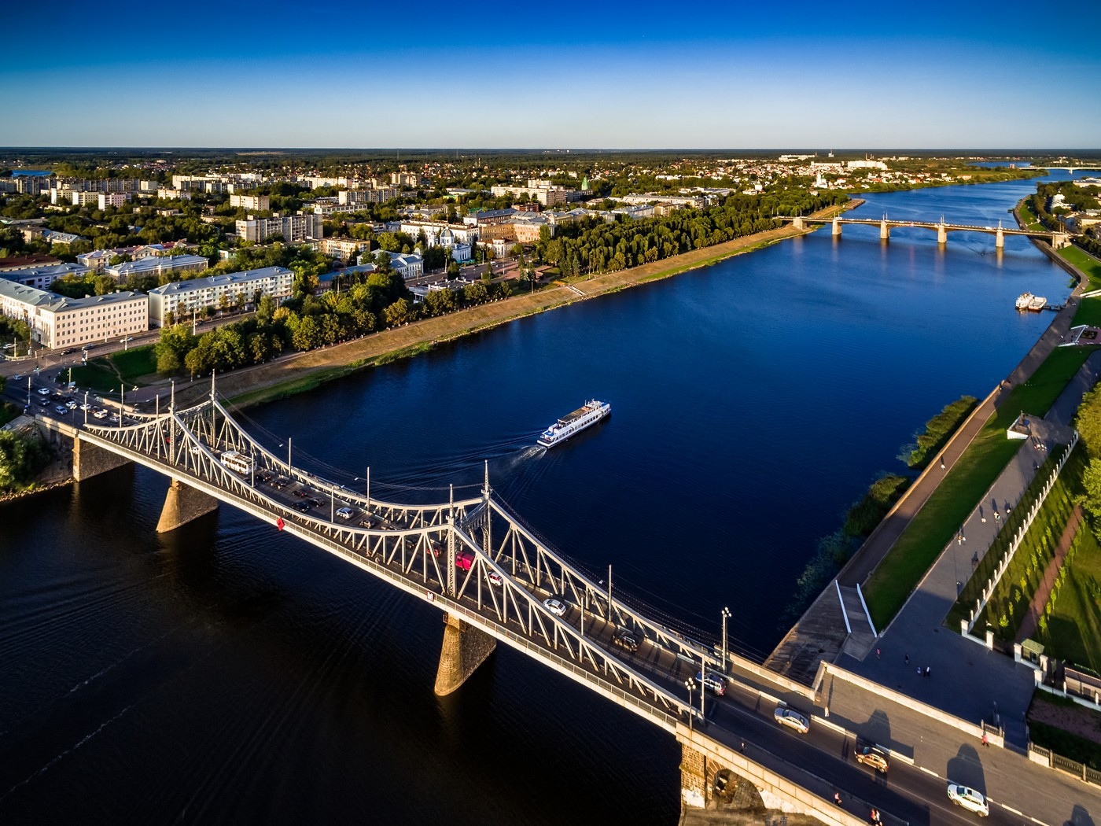
Контакты Фонда содействия
кредитованию МСП ТО:
г. Тверь, проспект Победы, д.14
Центр «Мой бизнес»
(4822) 78-78-58
www.fondtver.ru

